Slide 1
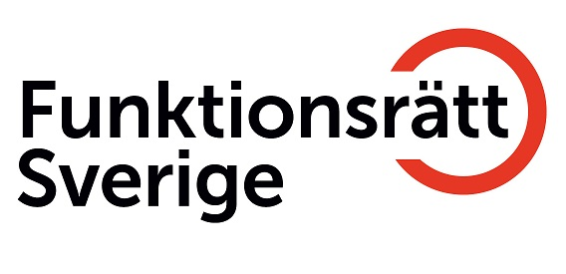
Vilka medlemsföreningar finns inom Funktionsrätt på läns/regional nivå?
Organisationsöversyn pågår med syfte att förstärka samarbetet mellan nationell, regional och lokal nivå.
Vi vet att regionala Funktionsrätt inte har samma medlemsföreningar som våra medlemsförbund nationellt. Men hur ser det ut?
Magnus Agestav, Funktionsrätt Västmanland, ingår i arbetsgruppen och har gjort en kartläggning av alla län.

Slide 2
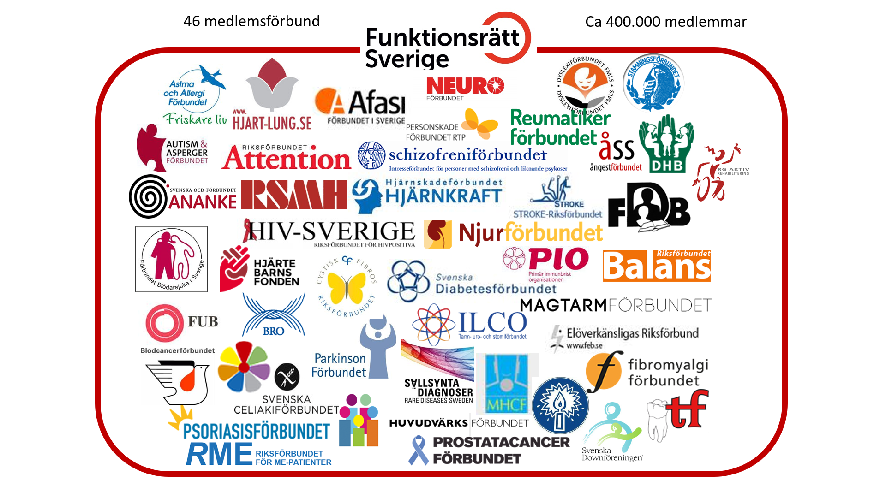
Vi har 46 medlems-förbund som samlar ca 400.000 medlemmar.
Så beskriver vi oss.
Hur ser den bilden ut för de som möter Funktionsrätt regionalt?

Slide 3
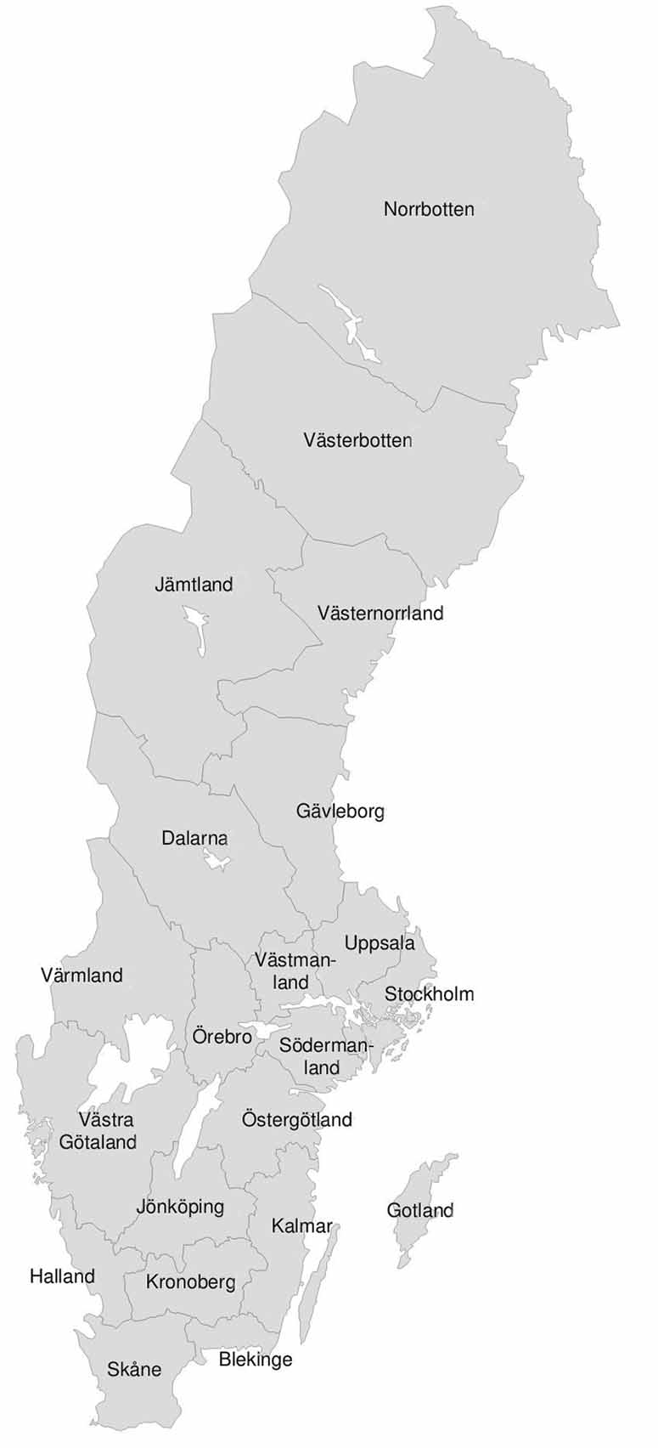
Funktionsrättsorganisationer finns i de flesta län!
De flesta har bytt namn till Funktionsrätt, undantaget Funkisam Gotland och HSO Blekinge.
I två län finns inte samarbetsorganisationer, däremot ett samnyttjande av lokaler: Kronoberg Idé och kunskapscenter och Husknuten i Halland. (de finns med i denna sammanställning som alltså täcker Sveriges alla 21 län)
Antalet medlemsföreningar varierar mellan 25-51 st:
Från Dalarnas 25 st till Uppsala län 51 st och
Västra Götaland 50 st.
Nya förbund som ännu inte är berättigade till statsbidrag är ofta verksamma regionalt.

Slide 4
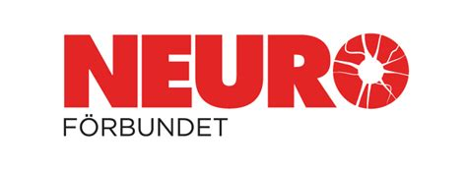
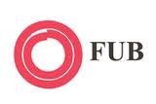
Våra medlemsförbund på nationell nivå har länsföreningar/distriktsföreningar som i olika grad är medlemmar i Funktionsrätt på länsnivå:
Neuro och Diabetesförbundet finns i alla 21 län.
Afasiförbundet, Astma- allergiförbundet och Autism- Aspergerförbundet i alla 19 Funktionsrätt.
ILCO, Njurförbundet, PSO, Reumatikerförbundet, Hjärt-Lung, Epilepsiförbundet, Bröstcancer, FUB, Elöverkänsliga, Mag-Tarm, Parkinsonförbundet, RSMH, Personskadeförbundet RTP fler än 18 län.
18 av våra medlemsförbund har länsföreningar i fler än 18 län

Slide 5
En del av våra medlemsförbund på nationell nivå har ingen eller svag organisering på länsnivå:
HIV Sverige, Föräldraföreningen Dyslektiska Barn, Sällsynta diagnoser, Riksföreningen Grunden och RG Aktiv rehabilitering finns inte alls som medlemmar i Funktionsrätt på länsnivå.
ÅSS, Balans, Svenska Downföreningen, PIO, OCD-förbundet, DHB i färre än 5 län.
Det finns olika organisations-strukturer i olika förbund. Vissa har få eller inga regionala eller lokala avdelningar.

Slide 6
Alla tidigare Lika Unikas förbund finns med i Funktionsrätt regionalt. Förbund som inte är medlemmar hos oss nationellt:
RBU och HRF är medlemmar i 18 län!
DHR är medlemmar i 13 län.
FSDB är medlemmar i 11 län.
SDR är medlemmar i 10 län.
SRF och Osteoporosförb är medlemmar i 9 län.
Glaukom 7 län.
Gyncancer 5 län.
Parasport 4 län.
Ungdomsförbunden är inte med i sammanställningen. Deras statsbidrag utgår inte från Socialstyrelsen utan MUCF.

Slide 7
Vilka förbund har flest medlemmar?
Reumatikerförbundet 46.672
Riksförbundet HjärtLung 36.159
Hörselskadades Riksförbund 23.165
Svenska Diabetesförbundet 22.682
Riksförbundet FUB 22.448
Svenska Celiakiförbundet 21.670
Astma- Allergiförbundet 17.025
Autism-Aspergerförbundet 16.885
Sällsynta Diagnoser 15.536
Psoriasisförbundet 14.288
Attention 13.035
Neuro 12.163
SRF 11.995
Prostatacancer 11.662
Bröstcancer 10.696
Här samtliga förbund med statsbidrag som har fler än 10.000 medlemmar.
* Siffrorna bygger på underlaget till statsbidrag 2020 och speglar av olika skäl inte alltid det medlemsantal som förbunden själva uppger.

